Slide 1









Slide 2

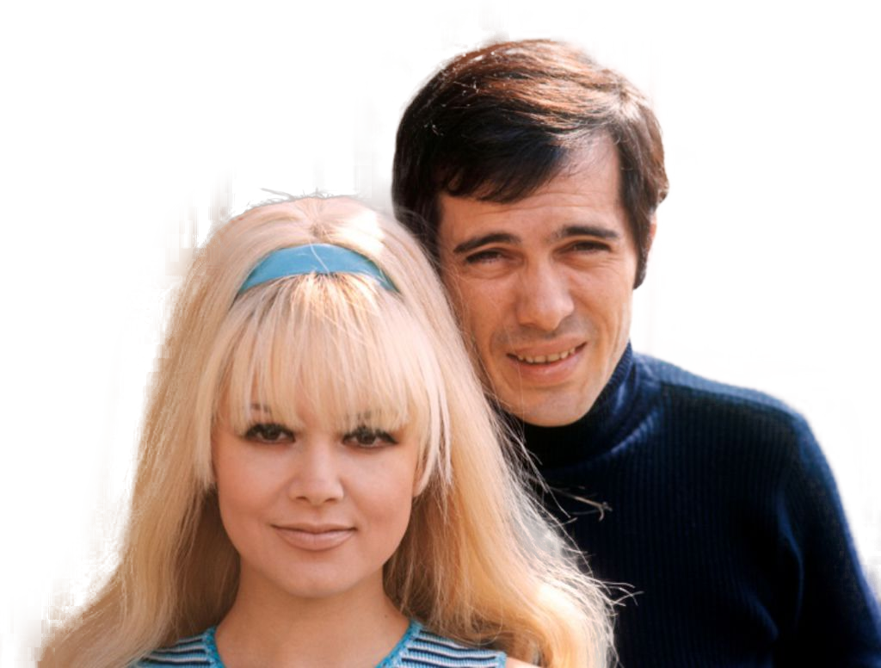
01- La Drague (Live)
02- Visite aux malades (Live)
03- Dring (Le téléphone Live)
04- Vacances à Marrakech (Live)
05- Gloria Romano (Live)
06- La vie d'artiste (Live)
07- Chapon Gilbert (Live)
08- L'opération (Live)
09- Si la vie était un peu Radiophonique
10- Rompez ( Live)
11- Adieu Raymond (Live)
12- La répétition (Live)
13- Aimez-vous les uns les autres (Live)
14- Adagio (Live)
15- Patience aux Batignolles (Live)
16- Chantal Nixon et Cie (Live)
17- La bête de scène (Live)
18- Tokyo Argenteuil (Live)
19- Oui Tonton (Live)

Slide 3











